Slide 1
計算機圖學期末專題
Group2
311551144王昇暉 311605024劉佳勳

Slide 2
遊戲介紹
開發環境 : Vistudio 2019
開發語言 : Open GL
遊戲內容 : 玩家需要從地圖的起點通過層層關卡移動至指定的終點
(1)路途中會有不同的地形若不慎掉落則玩家會回到起始點
(2)每段路都會貼不同的材質並且擁有不同的特性ex:冰面會滑動
(3)地圖可能會有遮擋物玩家必須旋轉視角來完成任務，操縱方向會因視角改變而不同
(4)地圖的光源會隨時間有所變化

Slide 3
遊戲場景
開發環境 : Vistudio 2019
開發語言 : Open GL
遊戲內容 : 玩家需要從地圖的起點通過層層關卡移動至指定的終點
(1)路途中會有不同的地形若不慎掉落則玩家會回到起始點
(2)每段路都會貼不同的材質並且擁有不同的特性ex:冰面會滑動
(3)地圖可能會有遮擋物玩家必須旋轉視角來完成任務，操縱方向會因視角改變而不同
(4)地圖的光源會隨時間有所變化

Slide 4
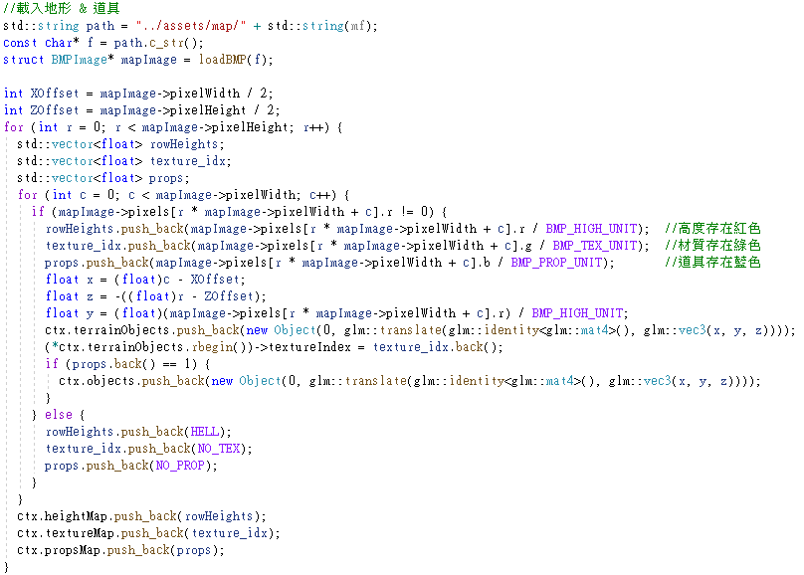
遊戲場景
玩家可以自行繪製BMP來產生對應的遊完地圖
→ 讀取bmp檔案的RGB為地圖資料
R: 地圖的height map
G: 地形的材質特性 (草地或冰地)
B: 道具種類 (終點旗)

Slide 5
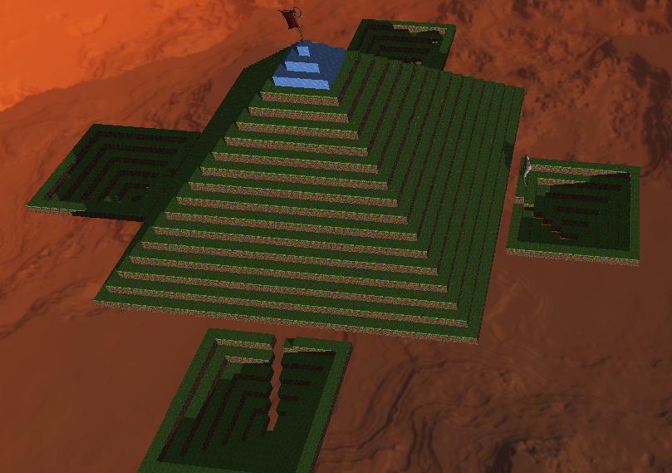
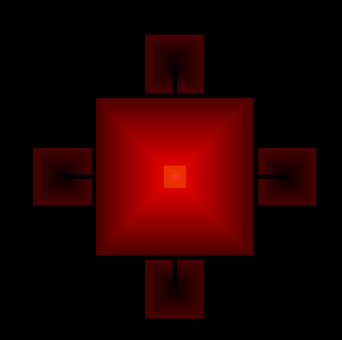

客製化地圖

Slide 6
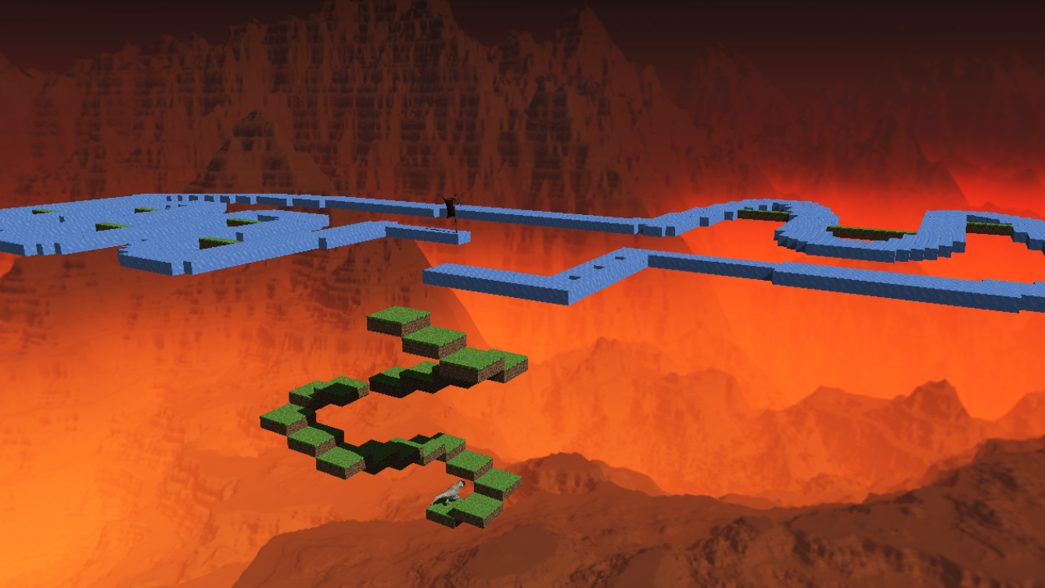
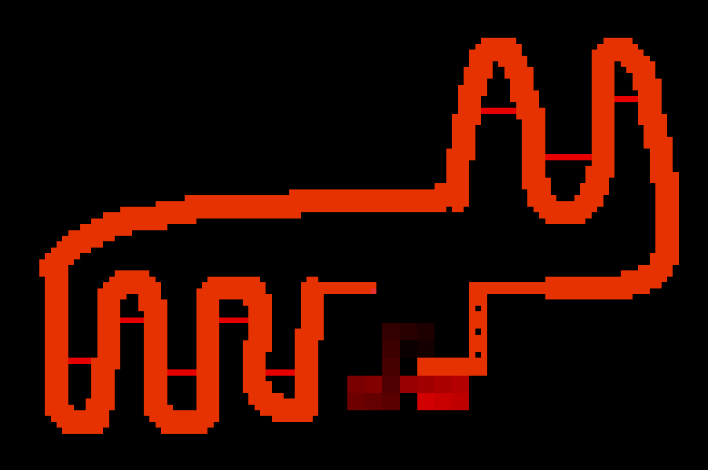
客製化地圖

Slide 7
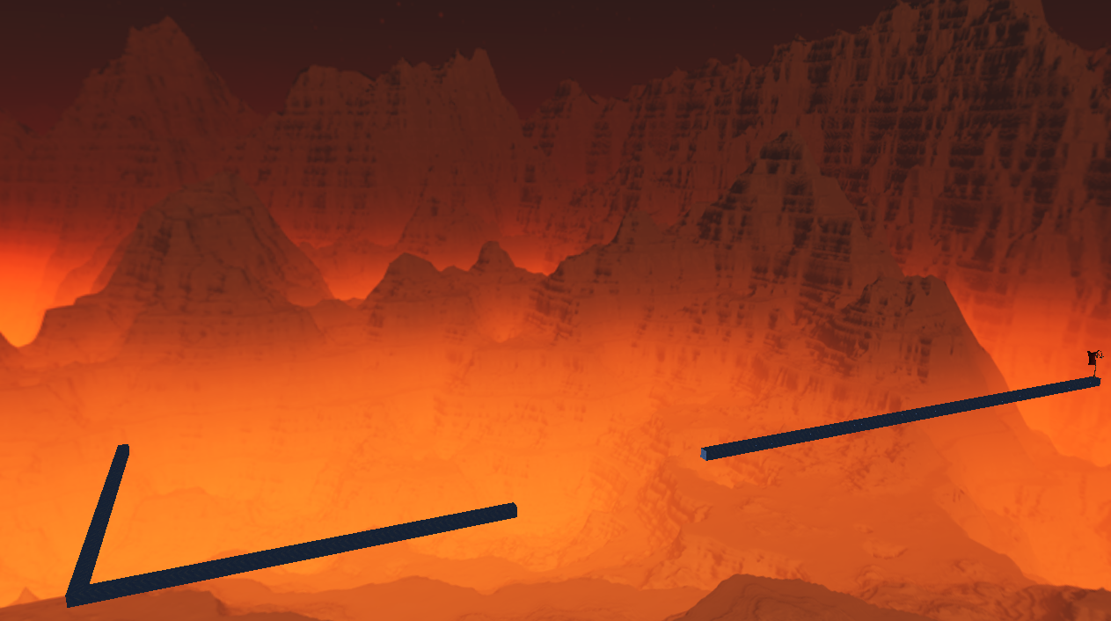

客製化地圖

Slide 8
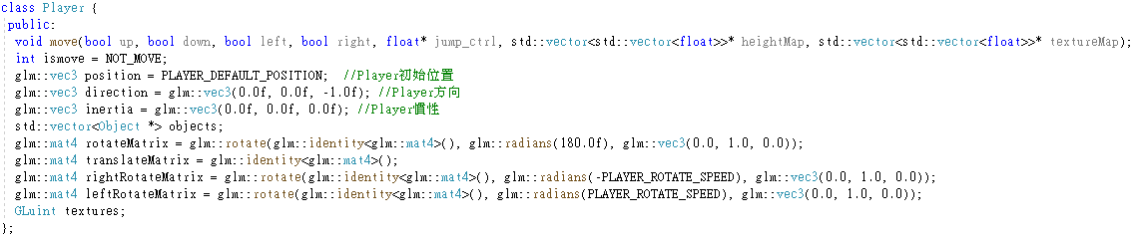
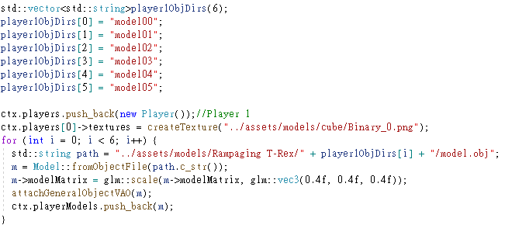
人物
→ 人物移動的object file

Slide 9

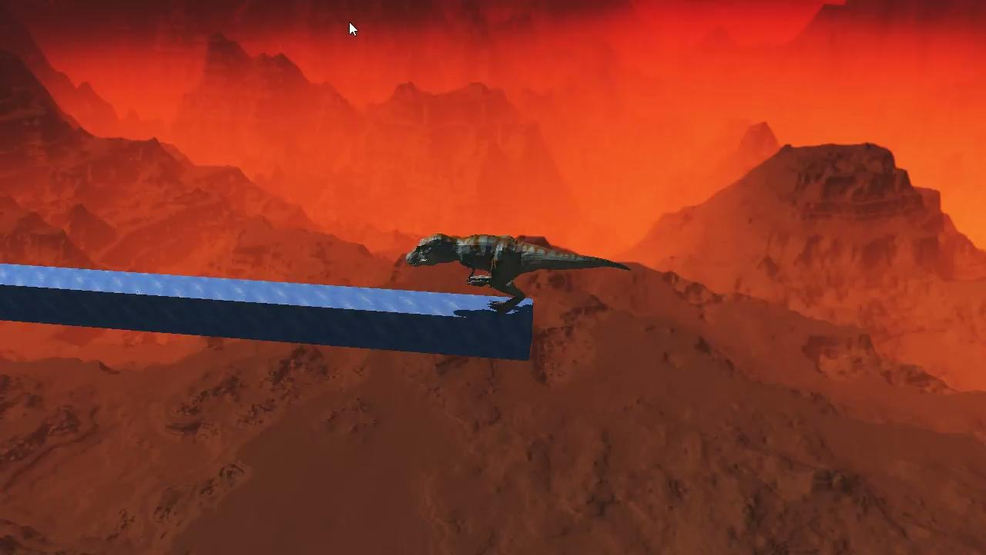
人物
GLB文件是以圖形語言傳輸格式（glTF）保存的3D模型，它以二進位格式存儲有關3D模型的信息，包括節點層級、攝像機、材質、動畫和網格
轉成Obj檔讀入

Slide 10
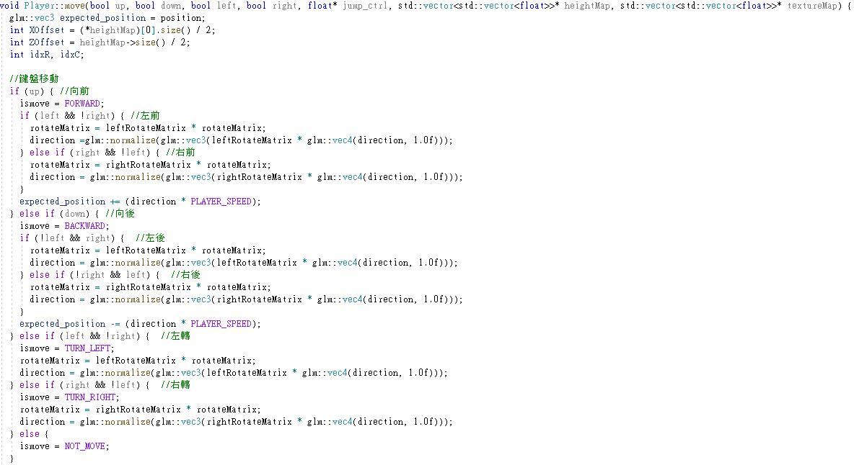
人物移動 & 碰撞偵測
鍵盤X、Z軸移動

Slide 11
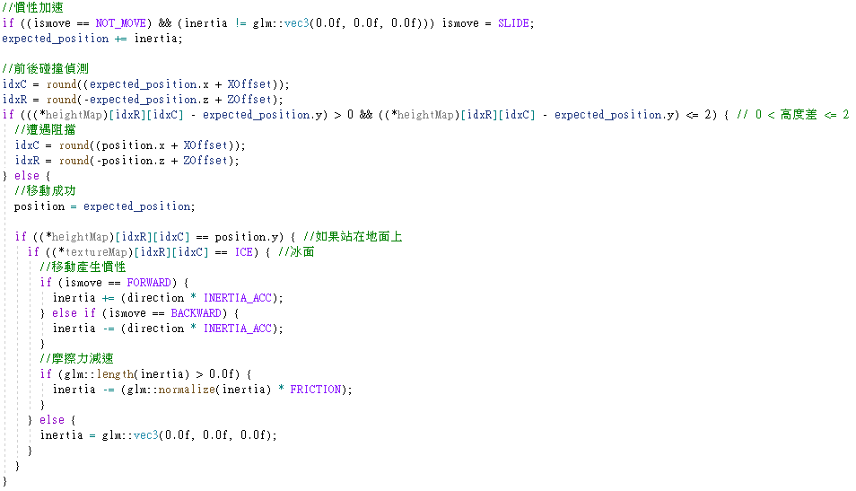
人物移動 & 碰撞偵測
X、Z軸碰撞偵測以及移動效果

Slide 12
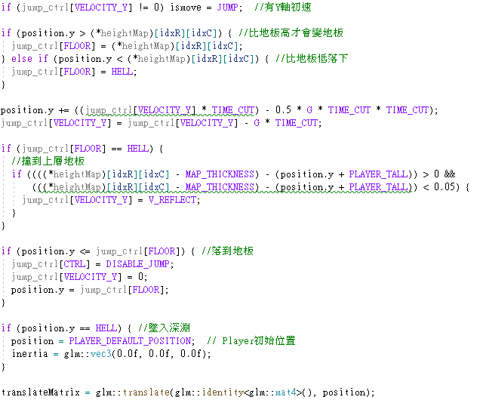
人物移動 & 碰撞偵測
Y軸碰撞偵測以及移動效果

Slide 13
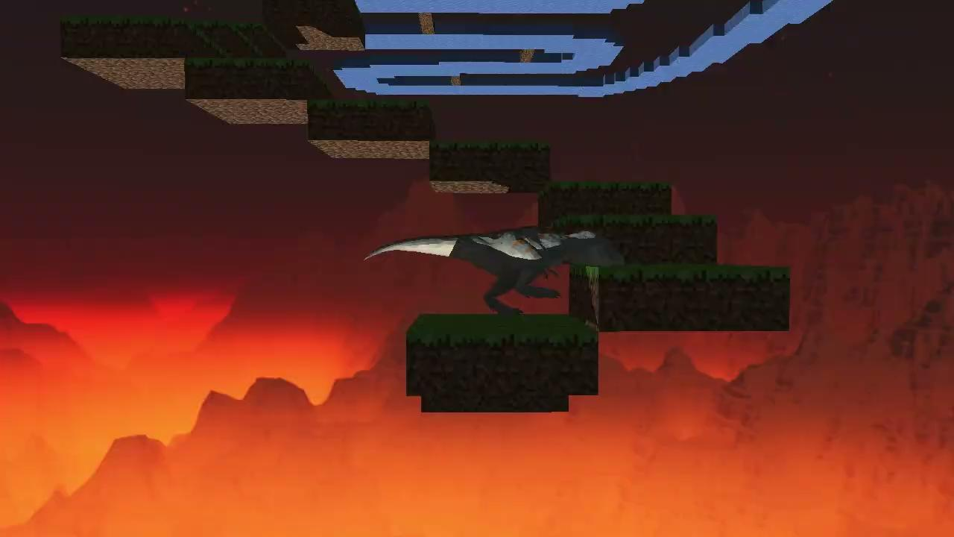
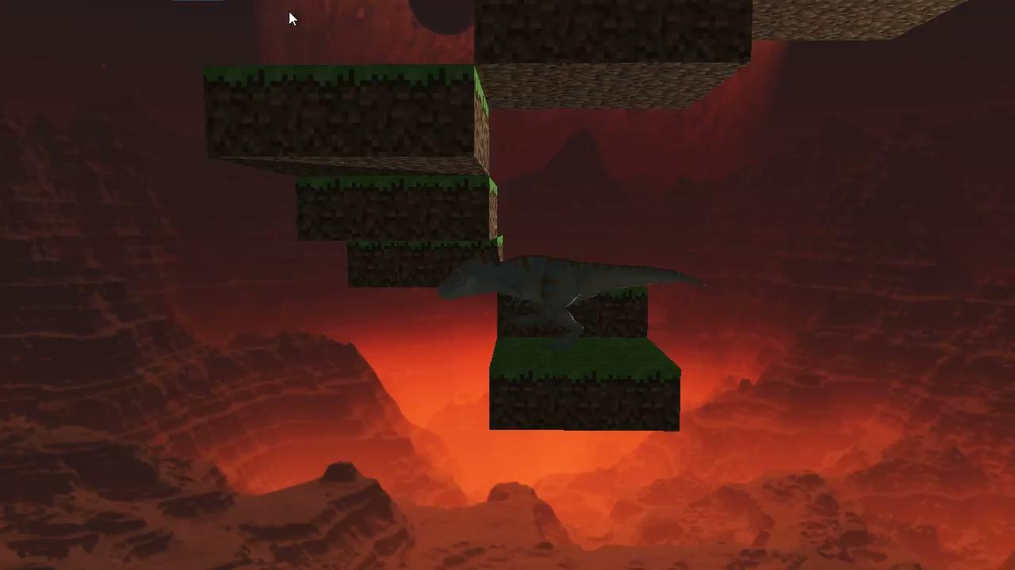
人物移動 & 碰撞偵測
X、Z軸地形偵測
Y軸地形偵測

Slide 14
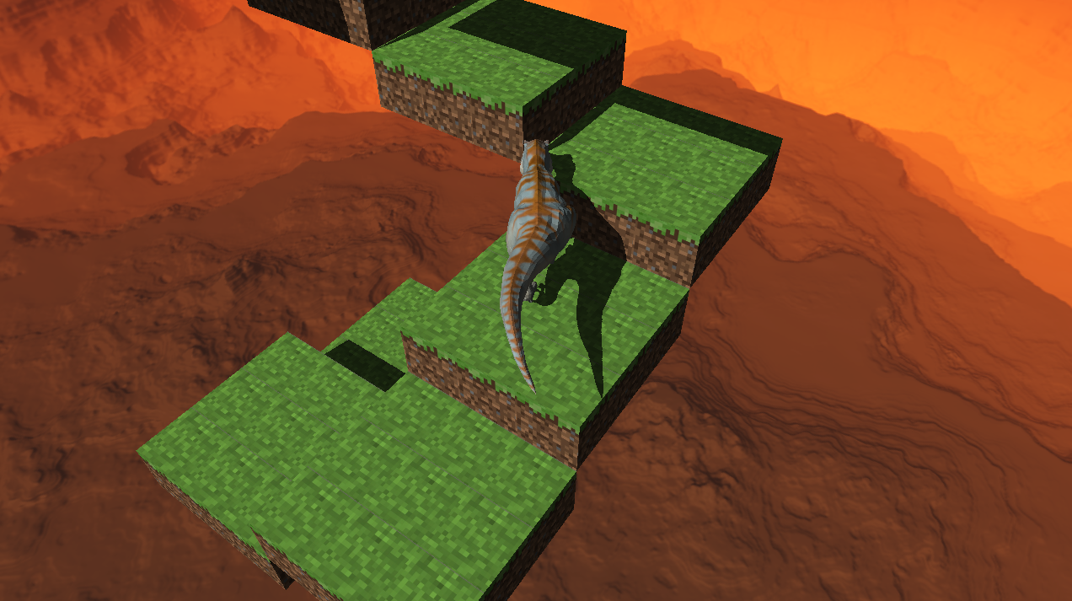
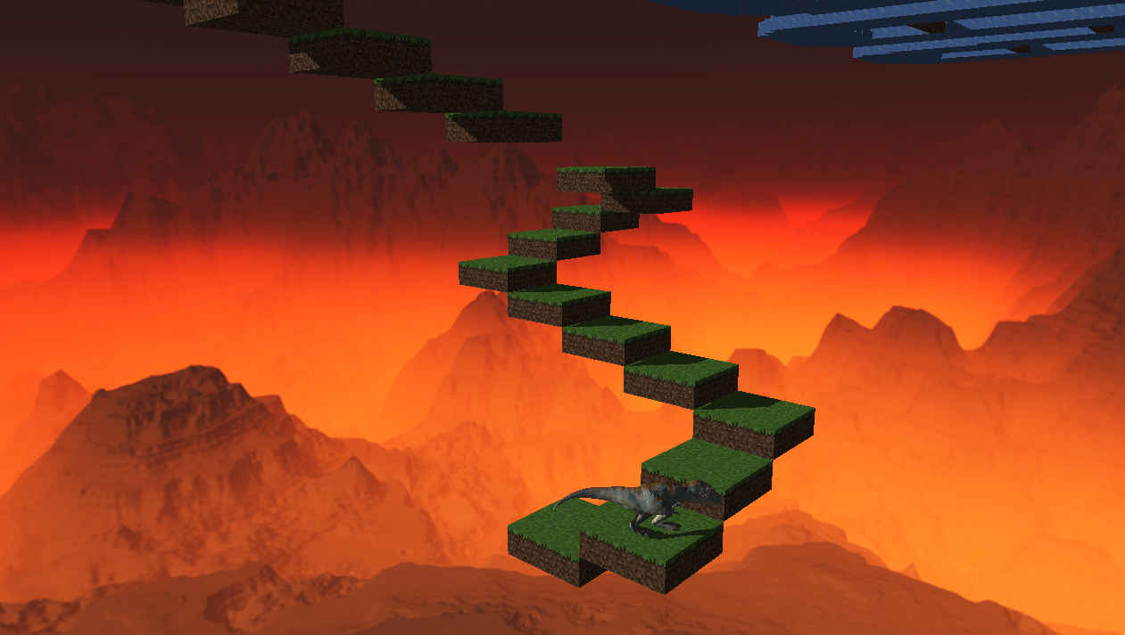
視角
當玩家按下案鍵L時可以切換遊玩視角
鎖定遊玩視角視角時玩家會相機會對準人物並尾隨，按下W可以拉近，按下A可以拉遠
上帝視角可以使用滑鼠及WASD操控相機

Slide 15
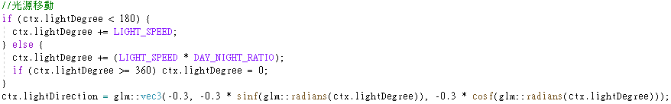
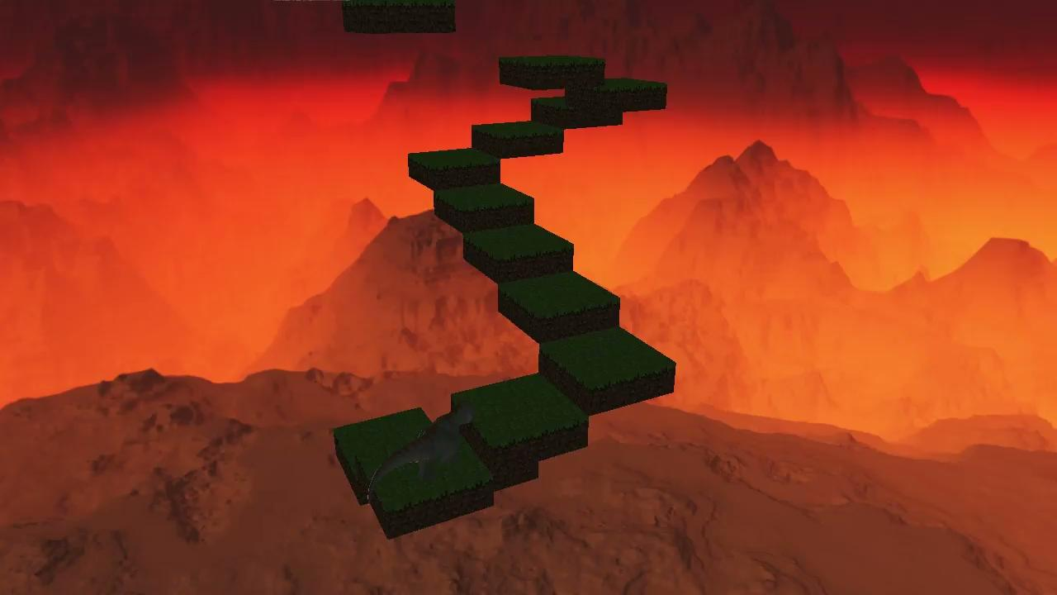
光影
實作平行光源移動，模擬日出日落的光影的變化

Slide 16
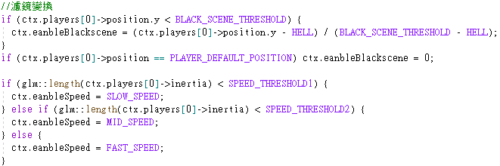
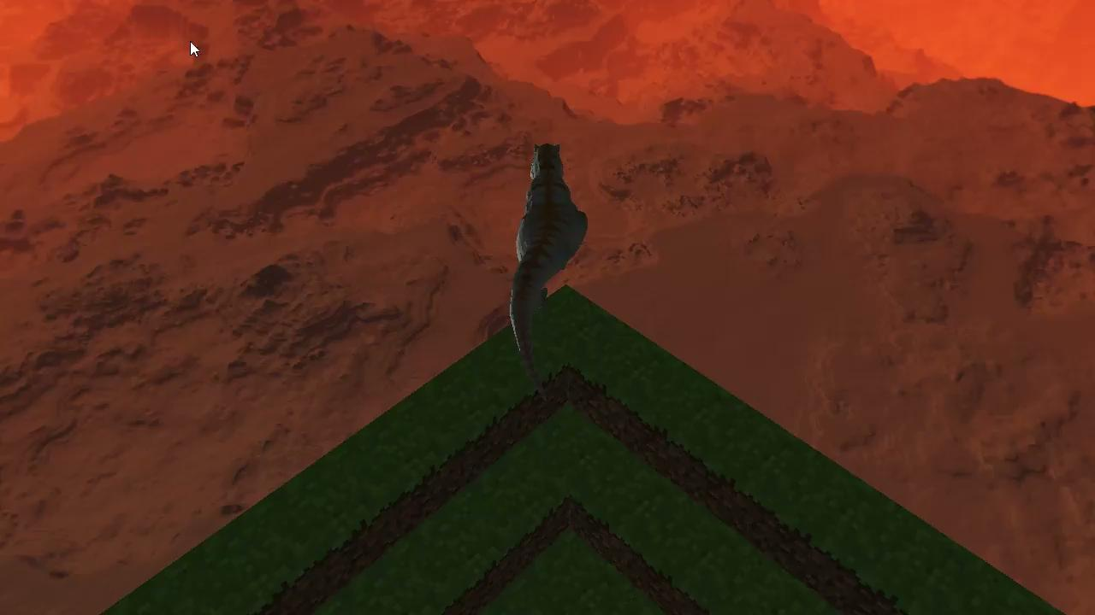
場景效果
墜落場景
高速場景

Slide 17
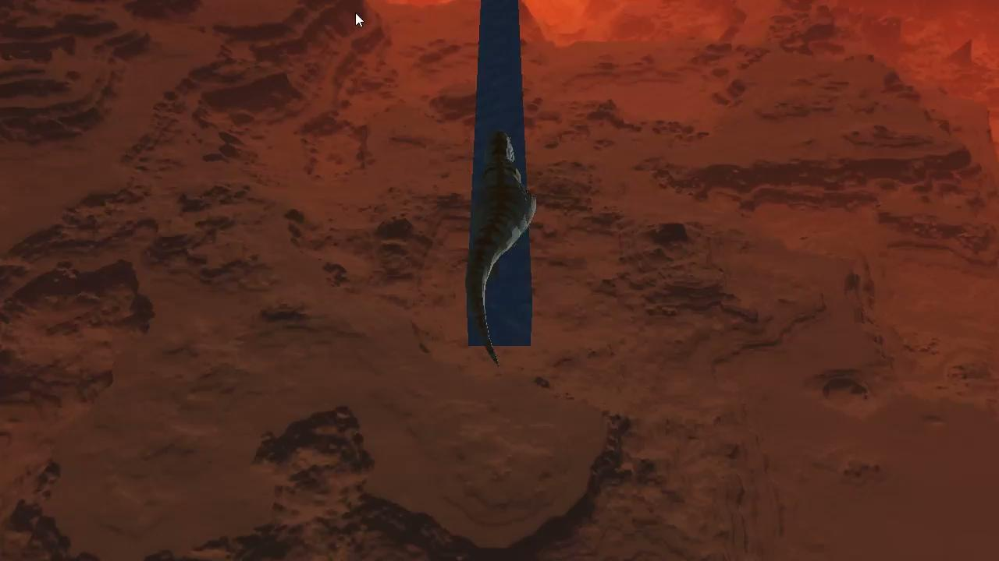
材質特性
在冰面會有摩擦力小，物體的慣性產生打滑的效果

Slide 18
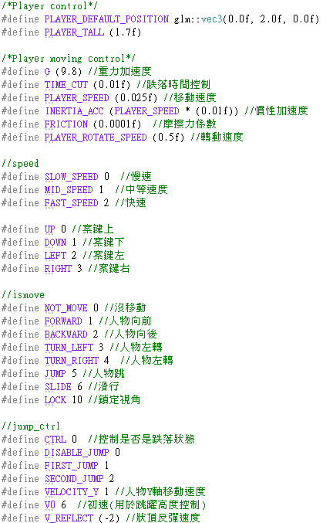
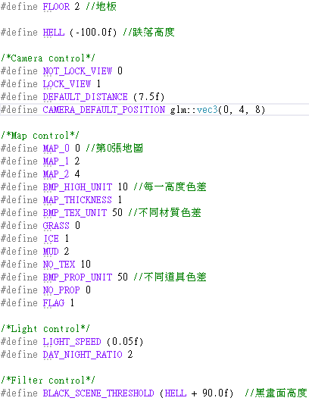
參數控制

Slide 19
Demo

